Slide 1
Классификация ПО
Программное обеспечение принято классифицировать по назначению на три группы:
– системное
– прикладное (ППО)
– инструментальное (системы программирования)

Slide 2
Системы программирования
Уровни языков программирования:
Язык программирования, ориентированный на конкретный тип процессора - язык программирования низкого уровня.
Языки программирования высокого уровня - значительно понятнее человеку.

Slide 3
Поколения языков программирования
Первое поколение языков программирования датируется началом 1950-х гг. Это низкоуровневые языки – язык машинных команд и язык ассемблера.
Второе поколение – конец 1950-х–начало 1960-х гг. Разработан символьный ассемблер, в котором появилось понятие переменной.
Третье поколение – 1960-е гг. по настоящее время. Универсальные языки программирования высокого уровня.
Четвертое поколение – с начала 1970-х г.г. до сегодняшнего времени. Это проблемно-ориентированные языки, оперирующие конкретными понятиями узкой области.

Slide 4
Компиляторы и интерпретаторы
Транслятор (англ. translator – переводчик) – это программа-переводчик. Она преобразует программу, написанную на одном из языков высокого уровня, в программу, состоящую из машинных команд.
Трансляторы реализуются в виде компиляторов или интерпретаторов.

Slide 5
Работа интерпретатора
Исходный текст
программы
Команда 1
Команда 2
…….
1 выполнение
ИНТЕРПРЕТАТОР
2 выполнение
……………

Slide 6
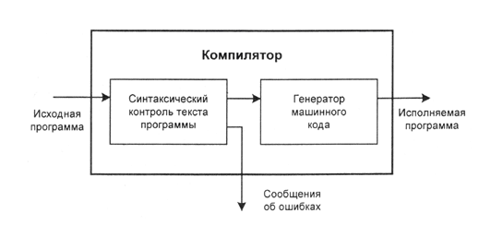
Работа компилятора

Slide 7
Языки программирования низкого уровня
Язык ассемблера – система обозначений, используемая для представления программ, записанных в машинном коде, в удобочитаемой форме.

Slide 8
Языки программирования высокого уровня
Высокоуровневый язык программирования – язык программирования, разработанный с расчетом на быстроту и удобство использования программистом (универсальные алгоритмические языки третьего поколения).

Slide 9
Языки программирования
Наиболее популярные языки программирования:
С.
Java
Objective C
C++
PHP
C#
BASIC
Python
Perl
Ruby
JavaScript
Delphi
Pascal
Lisp
Ada
PL/SQL
MatLab
Кроме этих языков, важную роль сыграли такие языки, как Algol, Cobol и Smalltalk.

Slide 10
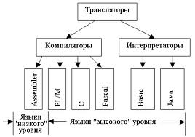
Языки программирования

